Slide 1
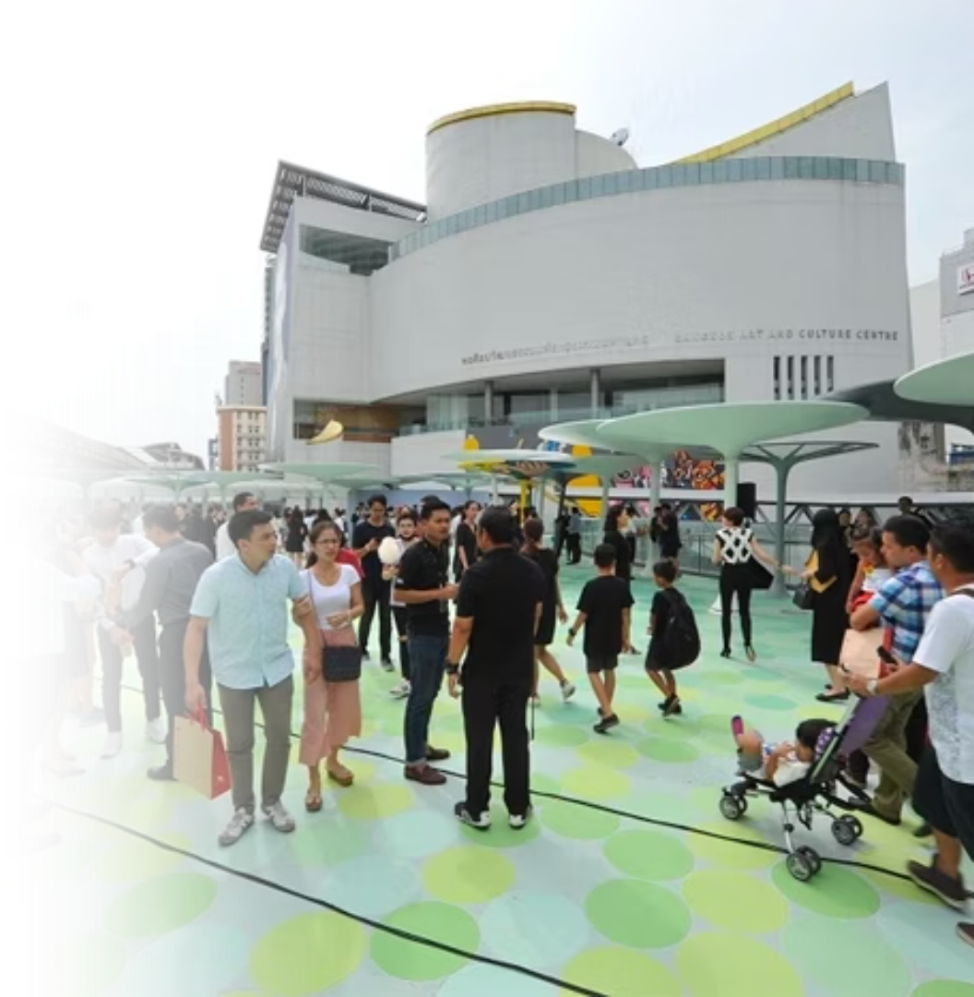
Demographics of Thailand
This presentation explores the diverse demographics of Thailand, covering population statistics, generational structure, sex ratio, ethnicity, and language characteristics.
Photo Credit: Positioning Magazine

Slide 2
Thailand in Brief
"Thailand in Brief " has been prepared by the Thailand Foundation to support students, scholars, and the general public who wish to give presentations about Thailand to their audiences—for example, exchange program students and international participants.
The work presents some basic information about Thailand in 11 areas: 1) Geography, 2) History, 3) Politics and Government, 4) Economics, 5) Demographics, 6) Culture, 7) Values, 8) Thai People and Other Popularity That You May Know, 9) Misconceptions about Thailand, 10) Thailand's Role on the Global Stage, and 11) Rankings Related to Thailand.
"Thailand in Brief" is produced in both PDF file (.pdf) and Powerpoint Presentation (.pptx) formats, consisting of xx slides. Users may download and select the topics they wish to present, and may rearrange the sequence of the slides as appropriate. However, the content of this document cannot be edited. Reproduction or use for commercial purposes without permission from the Thailand Foundation is not allowed.
"Thailand in Brief" will be updated every third quarter each year. For inquiries or further suggestions, please contact the Thailand Foundation at info@thailandfoundation.or.th.
27 May 2025

Slide 3
Thailand in Brief
"Thailand in Brief " จัดทำขึ้นโดยมูลนิธิไทย (Thailand Foundation) เพื่ออำนวยความสะดวกแก่ นักเรียน นักศึกษา และผู้สนใจทั่วไป นำไปใช้ประโยชน์ อาทิ ในการบรรยาย หรือให้ความรู้เกี่ยวกับประเทศไทยในด้านต่าง ๆ แก่ชาวต่างประเทศ เช่น กรณีนักศึกษาแลกเปลี่ยนที่ไปเรียนในต่างประเทศที่ต้องนำเสนอเรื่องราวเกี่ยวกับประเทศไทยในสถาบันที่ไปศึกษาอยู่ เป็นต้น
งานชิ้นนี้เสนอข้อมูลเกี่ยวกับประเทศไทยโดยสังเขป 11 ด้าน ได้แก่ 1) ภูมิศาสตร์ (Geography) 2) ประวัติศาสตร์ (History) 3) การเมืองการปกครอง (Politics and Government) 4) เศรษฐกิจ (Economics) 5) ประชากร (Demographics) 6) วัฒนธรรม (Culture) 7) ค่านิยม (Values) 8) คนไทยและสื่อที่คุณอาจรู้จัก (Thai people and other popularity that you may know) 9) ความเข้าใจผิดเกี่ยวกับประเทศไทย (Misconceptions) 10) บทบาทของไทยในเวทีโลก (Thailand’s role on the Global Stage) และ 11) การจัดอันดับที่เกี่ยวกับประเทศไทย (Rankings related to Thailand)
"Thailand in Brief " นี้จัดทำเป็นสไลด์ จำนวน xx สไลด์ ในรูปแบบ .pdf และ .pptx สามารถดาวน์โหลดและเลือกใช้หัวข้อที่นำเสนอ และสลับลำดับการนำเสนอได้ตามความเหมาะสม อย่างไรก็ดี ผู้ใช้งานไม่สามารถดัดแปลงเนื้อหาในเอกสารได้ และห้ามผลิตซ้ำ หรือนำไปใช้เพื่อผลประโยชน์เชิงพาณิชย์โดยไม่ได้รับอนุญาตจากมูลนิธิไทย
"Thailand in Brief " จะได้รับการปรับปรุงให้ทันสมัยในทุกไตรมาสที่ 3 ของปี หากมีข้อสงสัยและข้อเสนอแนะเพิ่มเติม กรุณาติดต่อมูลนิธิไทย อีเมล info@thailandfoundation.or.th
27 พฤษภาคม 2568

Slide 4
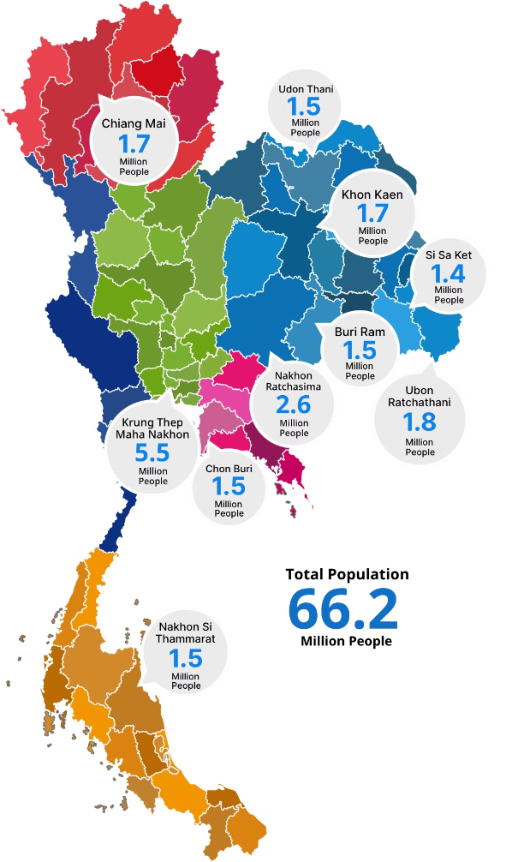
Population Overview
66.2M
Total Population
The most populated area is Central Thailand followed by the Northeast, the North, and the South.
*This info-graphic covers registered residents in each cities only*
Photo credit: Sawasdee Thailand

Slide 5
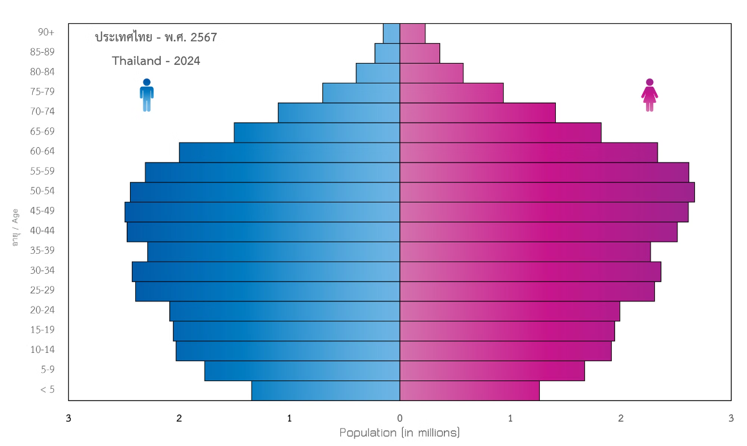
Population Pyramid of Thailand
Photo credit: The Board of Investment of Thailand

Slide 6
Generational Structure
Gen X (44-59 years old)
Gen Y (28-43 years old)
Baby Boomers (60-78 years old)
The biggest age group in Thailand, making up for 25% of the population
makes up for 23% of the population
makes up for 19% of the population
Gen Z (12-27 years old)
Gen Alpha (1-11 years old)
makes up for 16% of the population
makes up for 11% of the population
Source: The Board of Investment of Thailand

Slide 7
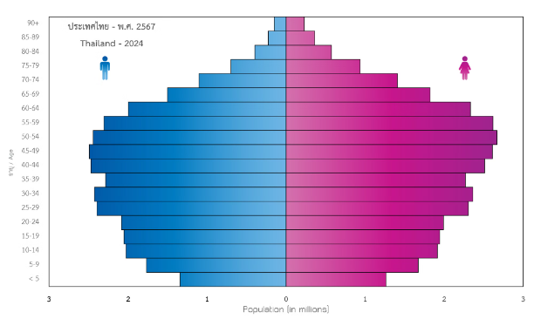
Sex Ratio in Thailand
32.1M
33.8M
Males
Females
In 2024, the ratio of males to females in Thailand is 95:100
Photo credit: The Board of Investment of Thailand

Slide 8
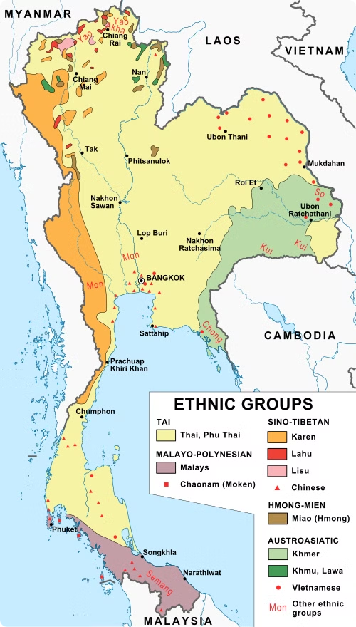
Ethnicities
Ethnic groups in Thailand are highly diverse.
Major ethnic groups include
Tai peoples
Thai-Chinese
Hill Tribes
Malays
etc.
Source: Princess Maha Chakri Sirindhorn Anthropology Centre (SAC) Photo credit: ArnoldPlaton​

Slide 9
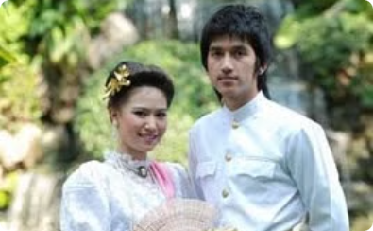
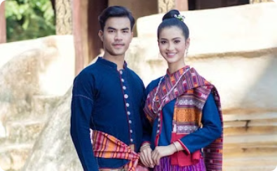
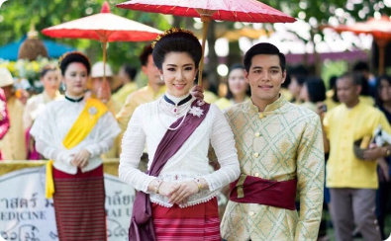
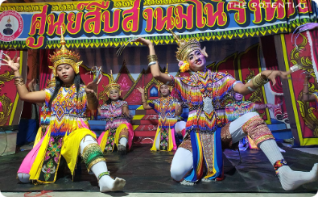
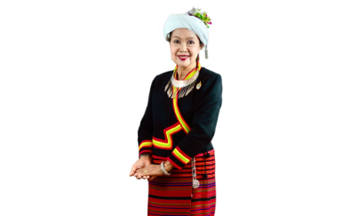
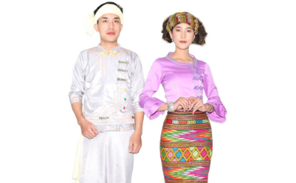
Tai Peoples
Central Thai
Isan (Northeastern Thai)
Thai Yuan (Northern Thai)
Southern Thai
Tai Lue
Tai Yai
Source: Princess Maha Chakri Sirindhorn Anthropology Centre Photo credit: Thailand Smile, Chalermwut Poklang, Faculty of Medicine, Chiang Mai University, The Potential, SAC​​

Slide 10
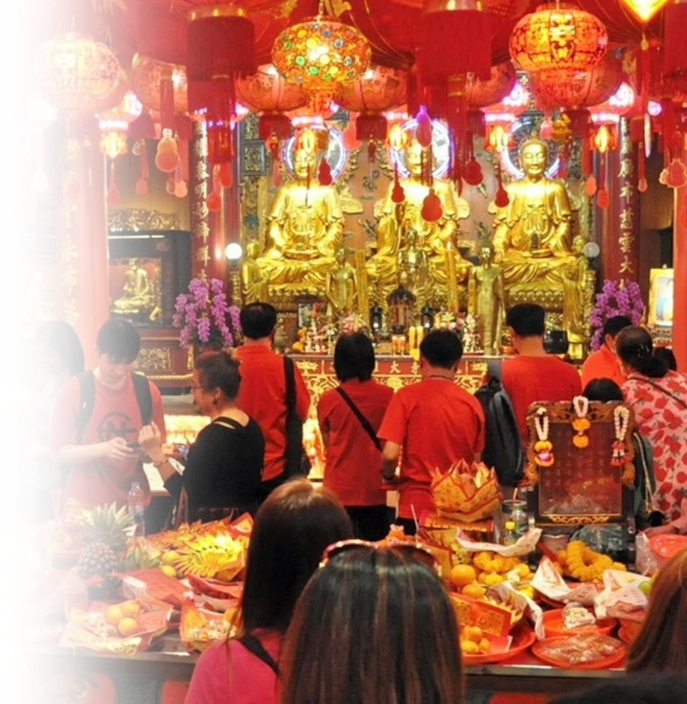
Thai-Chinese
Teochew
Hokkian
Hakka
Hainanese
Cantonese
Peranakan
among others…
Source: SAC Photo credit: Thairath

Slide 11
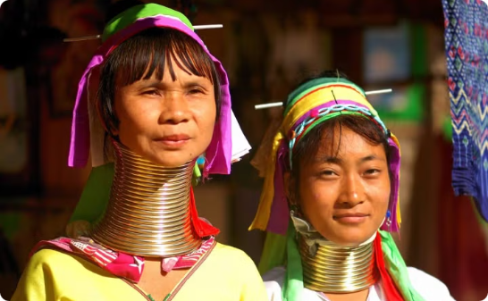
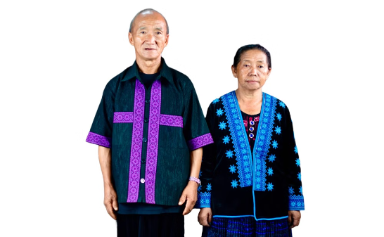
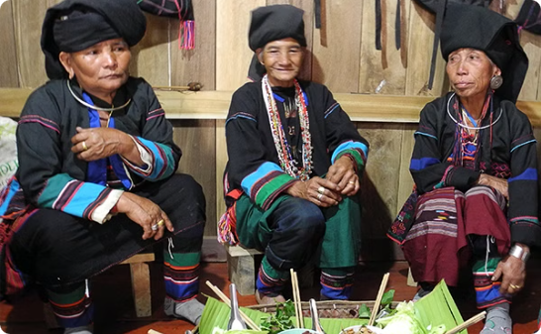
Hill Tribes
Karen
Hmong
Akha
and others.
Photo credit: Click2go, SAC

Slide 12
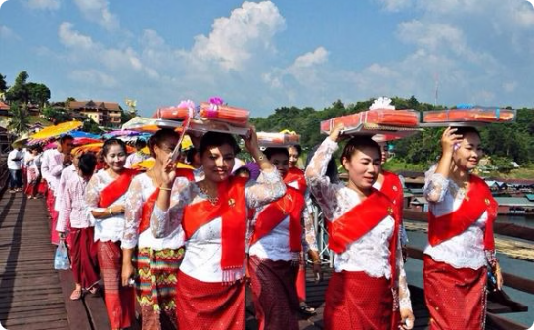
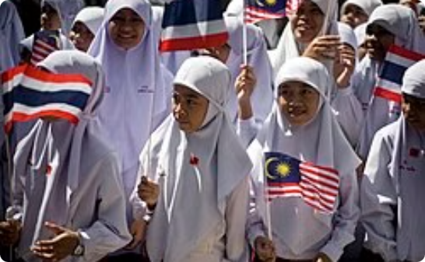
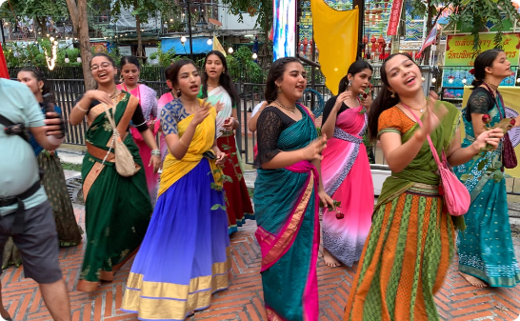
Other Ethnic Groups
Mon
Malay
Thai Indians
and others.
Source: SAC Photo credit: Nitithep Kingcha from X, Government of Thailand, Chainwit

Slide 13
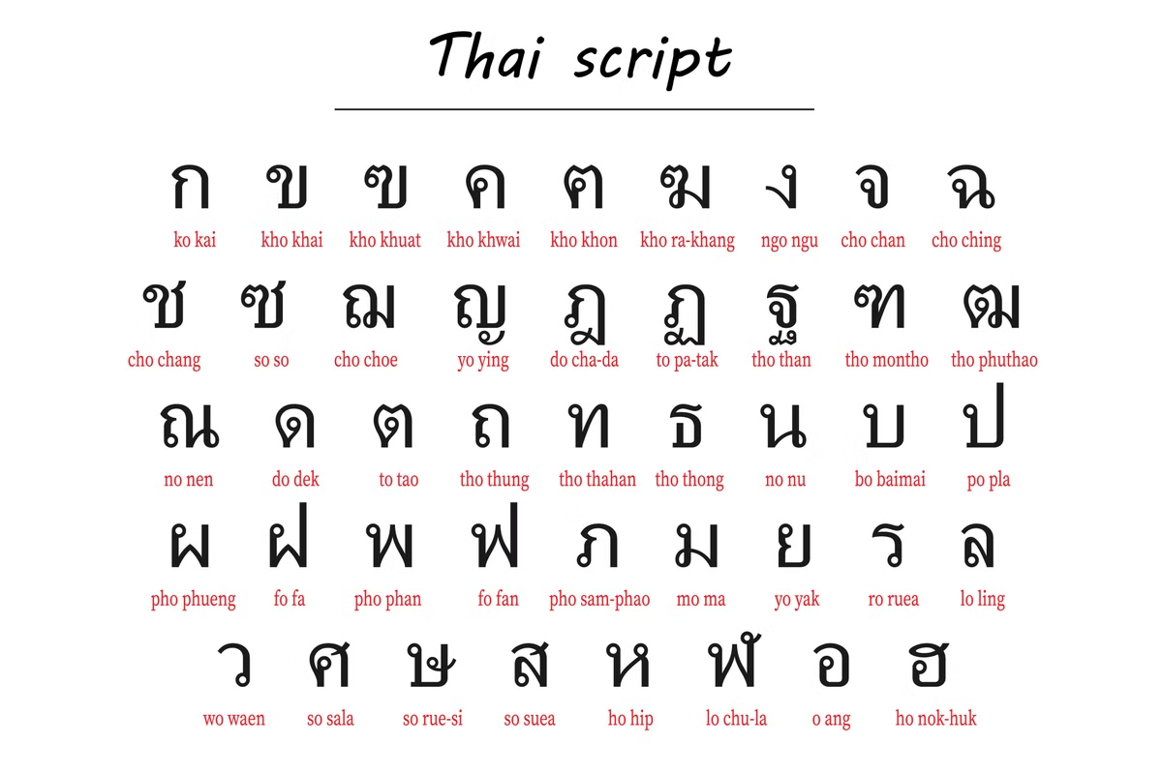
The Thai Language
Official Language
The official language of the country is Thai or Phasa Thai (ภาษาไทย).
Alphabets and Tones
The Thai language has 44 alphabets and is a tonal language with 5 tones.
Photo credit: Dreamstime

Slide 14
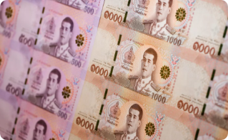
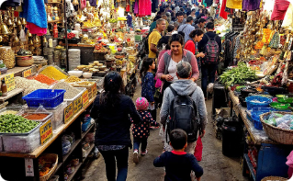
Thai Tonal System
The tonal system (five tones) in Thai significantly affects the meanings of words. As shown in the examples, the same pronunciation "kha" can have different meanings based on the tone used.
คา Stuck
ข่า Galangal
ค่า Value
ค้า Trade
ขา Leg
Photo credit: Nikkei Asia, Freepik

Slide 15
Common Thai Words and Phrases
สวัสดีครับ/ค่ะ – sawasdee krub/kha
ขอบคุณ – khop khun
ขอโทษ – kho thot
ไว้เจอกัน – wai choe kan
Thank you
Sorry
See you later
Greeting
ครับ/ค่ะ – krub/kha
คุณ – khun
อร่อยมากครับ/ค่ะ – aroi mak krub/kha
ยินดีที่ได้รู้จัก – yin dee tee dai ru jak
Suffixes that indicate respect, politeness, or formality. They can also be used as affirmation.
a courtesy title used to address everyone regardless of genders
Very tasty!
Nice to meet you

Slide 16
Thai Name
First name, Last name, and Nickname
Nickname
Since Thai first name can be long and complicated, most Thais are known by nicknames given to them by their families.
Most Thais have three names: A first name, a last name, and a nickname.
First Name and Last name
Thai full names are often coined from Pali and Sanskrit. For example, Lisa's full name is Lalisa Manobal. Lalisa means "acclaimed individual." Manobal mans "one who takes care of their heart."
Photo credit: International Business Times

Slide 17
Thai Nicknames: Inspiration Sources (1)
Physical Feature
Color
Animal
Lek - เล็ก (small)
Daeng - แดง (red)
Nok - นก (bird)
Photo credit: Lai Wagtail

Slide 18
Thai Nicknames: Inspiration Sources (2)
Precious Object
Natural Elements
Shortened form of a first name
Phet- เพชร (diamond)
Fa - ฟ้า (sky)
Someone whose real name is Nichkhun can have Khun as a nickname.
Photo credit: TrueID Music

Slide 19
Contemporary Thai Nicknames
Contemporary nicknames are often borrowed from English words with examples include Guy (กาย), Ken (เคน), among others.
Benz - เบนซ์
Mint - มิ้น
Atom - อะตอม
Pond - ปอนด์
(from pound)
Today, people are starting to address each other first with nicknames instead of first names.

